Slide 1
PREDICCIÓN DE VIOLENCIA DOMÉSTICA EN COLOMBIA
Valentina Escobar Bueno
Daniel Eduardo González Sánchez
Ana Gabriela Atuesta Solano
UNIVERSIDAD INDUSTRIAL DE SANTANDER

Slide 2
PROBLEMÁTICA
Violencia desmedida en el territorio nacional
Aumento de homicidios, riñas y masacres en el país
Violencia doméstica ¿raíz del problema?
Enseñanza para las generaciones futuras

Slide 3
OBJETIVOS
Predecir la época del año con más casos de violencia doméstica en el país.
Analizar las armas más utilizadas, los municipios más afectados y el grupo etario más vulnerado en dichos datos.
Establecer una conexión entre los resultados obtenidos para identificar las zonas y momentos del año con más violencia doméstica en el país.

Slide 4
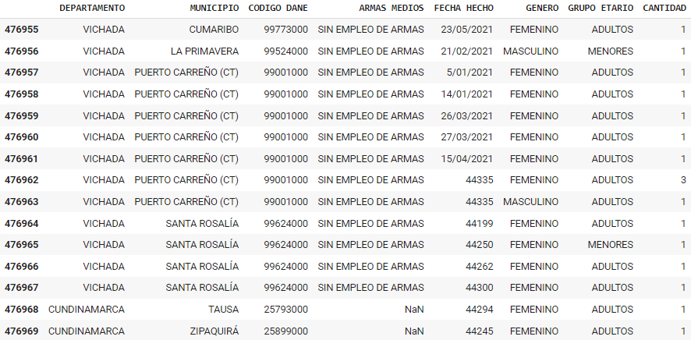
DATASET
Dataset tomado de la recopilación de datos sobre violencia doméstica que se ha ido desarrollando en Colombia a lo largo del tiempo (2010 - 2021).
URL: https://www.kaggle.com/oscardavidperilla/domestic-violence-in-colombia
(476970, 8)

Slide 5
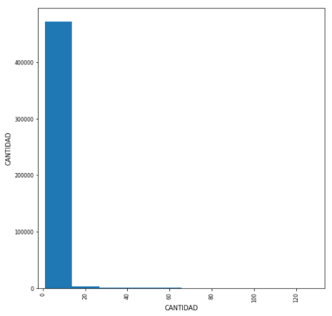
ANÁLISIS DE DATOS
Relación de casos de violencia cometido por día.

Slide 6
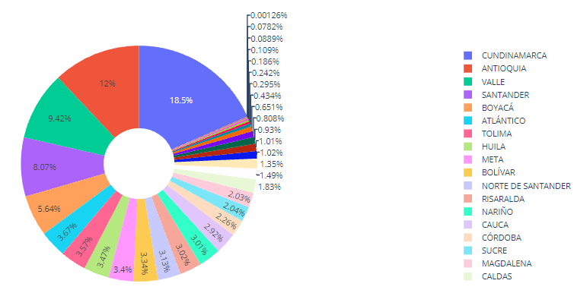
ANÁLISIS DE DATOS
Violencia doméstica por departamento

Slide 7
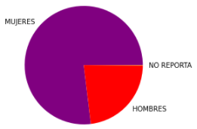
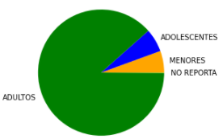
ANÁLISIS DE DATOS
Violencia doméstica por género
Violencia doméstica por grupo etario
Porcentaje de mujeres: 76.9245
Porcentaje de hombres: 23.0117
Porcentaje de no reportados: 0.0631
Porcentaje de menores: 5.5450
Porcentaje de adolescentes: 5.9534
Porcentaje de adultos: 88.1055
Porcentaje de no reportados: 0.0574

Slide 8
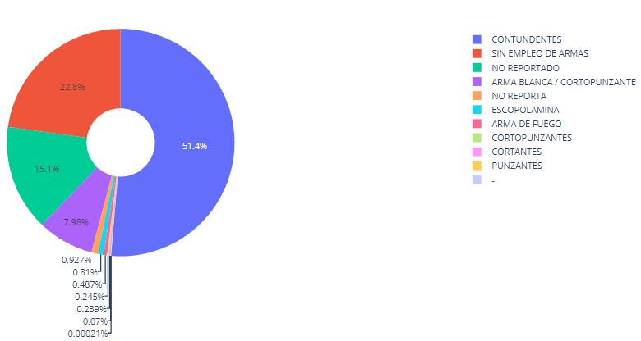
ANÁLISIS DE DATOS
Armas usadas

Slide 9
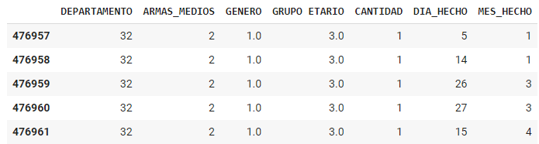
PROCESO Y MÉTODO
Se implementó un modelo de regresión, donde fue necesario eliminar columnas que no eran de nuestro interés.
Se realizó en un entorno de notebook con Python 3 y se hizo uso de las librerías: Pandas, Numpy, Sklearn; que nos permite el uso de los algoritmos:
DecisionTreeRegressor.
RandomForestRegressor.

Slide 10
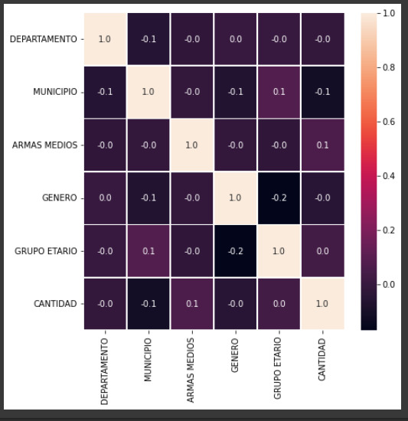
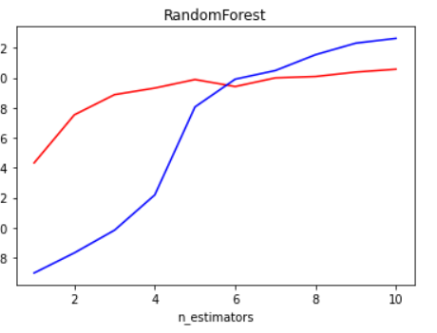
RESULTADOS

Slide 11
MUCHAS GRACIAS POR SU ATENCIÓN

